Slide 1
Chapter 08 웹 해커의 도구

Slide 2
01 웹 브라우저
02 Burp Suite
03 웹 취약점 스캐너

Slide 3
웹 브라우저의 종류와 기능을 학습한다.
웹 애플리케이션 프록시 프로그램을 학습한다.
웹 취약점 스캐너를 학습한다.

Slide 4
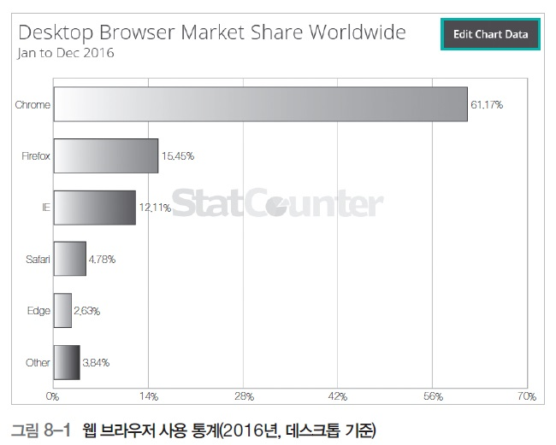
1. 웹 브라우저
웹 브라우저
  인터넷 세상을 탐험(브라우징)할 때 사용하는 필수적인 도구
  웹 브라우저의 종류 : 마이크로소프트의 인터넷 익스플로러, 구글의 크롬, 모질
  라의 파이어폭스 등
Page <number>

Slide 5
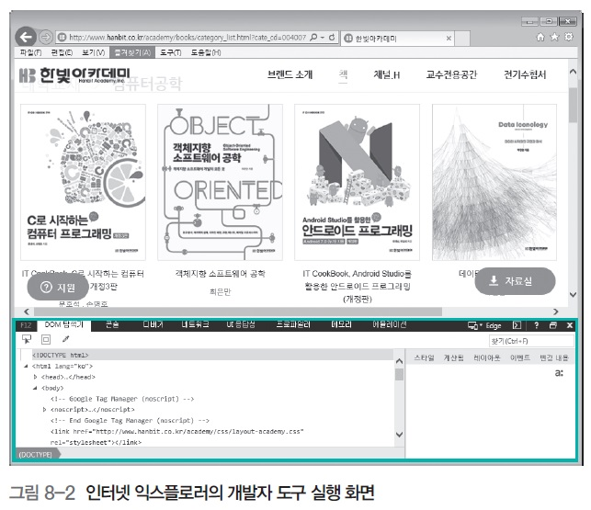
1.1 인터넷 익스플로러
인터넷 익스플로러
  마이크로소프트에서 개발한 웹 브라우저 프로그램
  1995년 8월 16일에 버전 1.0이 첫 선을 보인 후 지속적으로 발전하여 2017년
  현재 버전 11까지 나옴.
인터넷 익스플로러의 개발자 도구
  버전 6 이상부터 ‘개발자 도구’ 기능
  내장
  인터넷 익스플로러를 실행하고 [F12]
  를 누르거나 오른쪽 상단의 설정 메뉴
  에서 [F12 개발자 도구] 클릭
  가장 많이 사용하는 기능은 요소 찾기
  와 특정 값 찾기
Page <number>

Slide 6
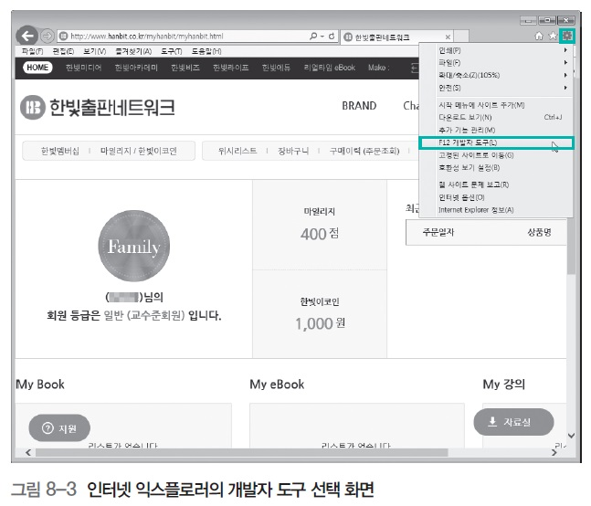
1.1 인터넷 익스플로러
인터넷 익스플로러의 개발자 도구 실행
  인터넷 익스플로러 실행 후 단축키 [F12]를 누르거나 브라우저 화면 오른쪽 상
  단에 있는 설정 메뉴에서 [F12 개발자 도구] 클릭
Page <number>

Slide 7
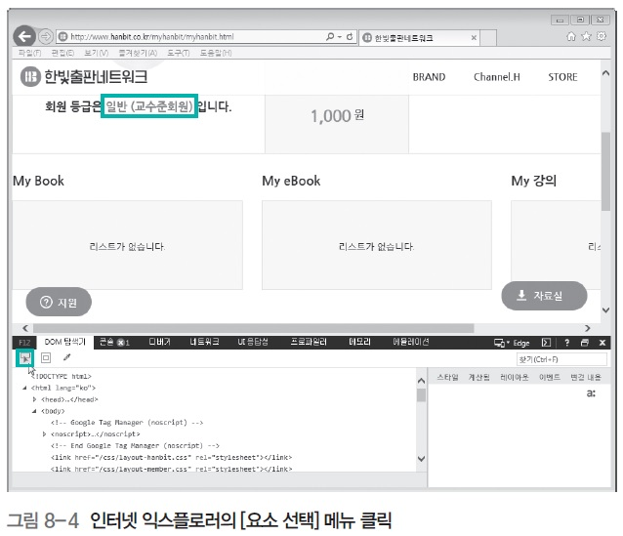
1.1 인터넷 익스플로러
웹 페이지의 특정 요소 식별
  개발자 도구 화면에서 [DOM 탐색기] 메뉴의 <요소 선택> 아이콘 클릭
Page <number>

Slide 8
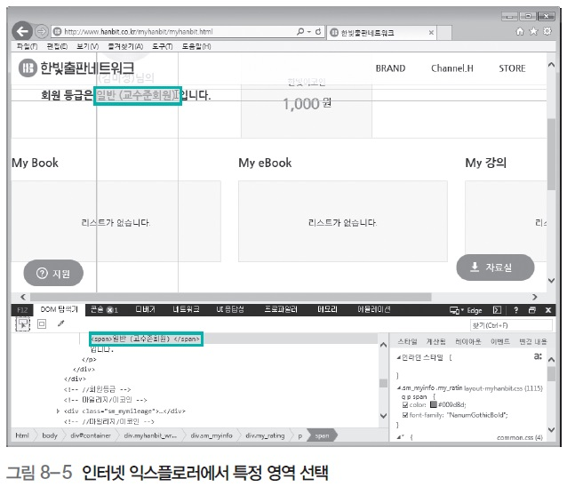
1.1 인터넷 익스플로러
웹 페이지의 특정 요소 식별
  웹 페이지에서 ‘일반(교수준회원)’ 부분에 마우스 포인터를 갖다 댄 후 박스가
  생기면 클릭
Page <number>

Slide 9
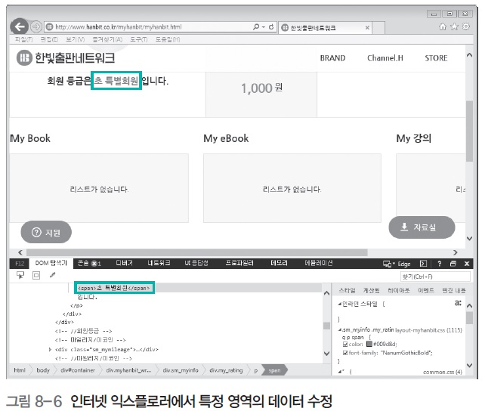
1.1 인터넷 익스플로러
웹 페이지의 데이터 변조
  개발자 도구 화면에서 ‘일반(교수준회원)’을 ‘초 특별회원’으로 변경
Page <number>

Slide 10
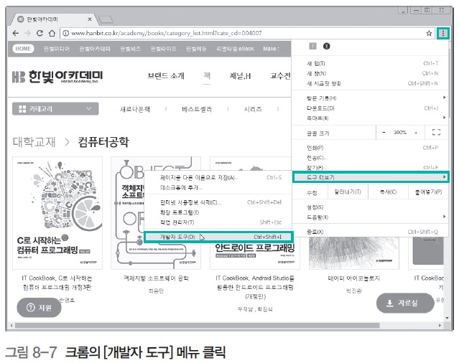
1.2 크롬
크롬
  2008년 9월 2일에 공개된 구글에서 개발한 웹 브라우저
  가장 많은 사용자를 보유한 웹 브라우저
  2013년에는 버전 25, 2017년에는 버전 58 출시
크롬의 개발자 도구
  브라우저 화면 오른쪽 상단의 설정 아
  이콘 클릭 후 [도구 더보기]-[개발자 도
  구] 메뉴 선택
  개발자 도구 화면의 왼쪽 상단에 있는
  <Select an element in the page to
  inspect it> 아이콘을 클릭하고 웹 사이
  트의 특정 영역을 클릭하면 해당 코드
  가 개발자 도구 화면에 나타남.
Page <number>

Slide 11
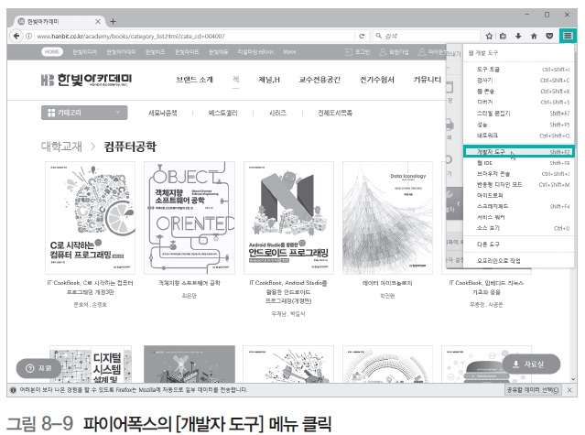
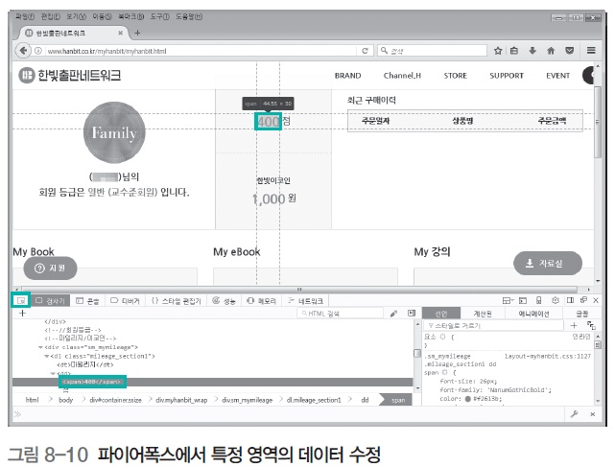
1.3 파이어 폭스
파이어 폭스
  모질라에서 개발한 웹 브라우저
파이어 폭스의 개발자 도구
  왼쪽 상단의 <메뉴 열기> 아이콘을 클릭 후 [개발자]-[개발자 도구] 메뉴 선택
  개발자 도구 화면 왼쪽 상단의 <페이지에서 요소 고르기> 아이콘을 클릭하고
  웹 페이지의 특정 영역을 선택하면 해당 영역에 대한 소스코드를 볼 수 있음.
Page <number>

Slide 12
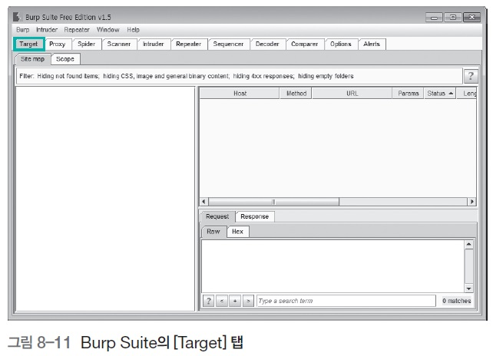
2.1 Target 기능
Target 기능
  [Target] 탭을 선택하면 Burp Suite로 탐색한 사이트에 대한 정보를 확인할 수
  있음.(웹 사이트의 구조를 분석할 때 유용)
Page <number>

Slide 13
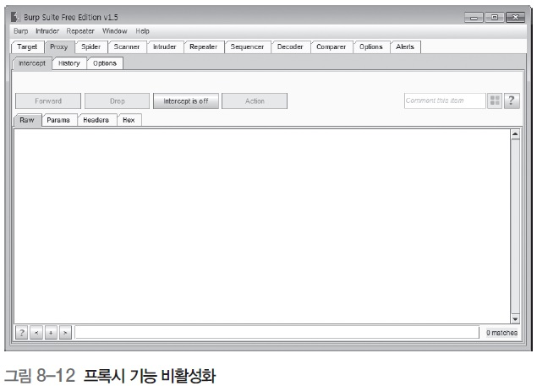
2.1 Target 기능
Burp Suite 실행
  Burp Suite를 실행하고 브라우저의 프록시 기능을 활성화
프록시 기능 비활성화
  구조를 분석하고 싶은 웹 사이트 접속
  Burp Suite의 [Proxy] 탭에서
  <Intercept is on>을 클릭하여
  <Intercept is off>로 변경
Page <number>

Slide 14
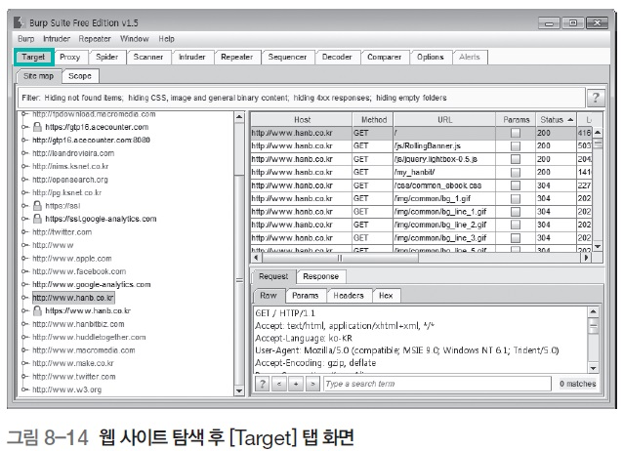
2.1 Target 기능
웹 사이트 탐색
  웹 사이트의 메뉴를 가급적 모두 클릭해보고, 로그인도 시도
[Target] 탭 확인
  [Target] 탭을 클릭하면 많은 웹 사이트가 목록화되어 있음.
Page <number>

Slide 15
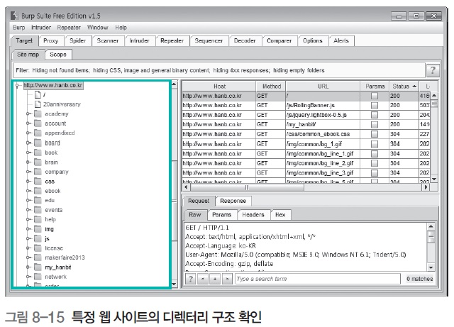
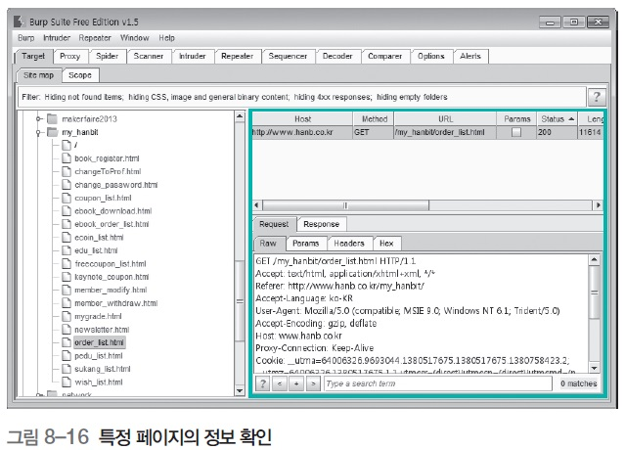
2.1 Target 기능
웹 사이트의 구조 확인
  [Target] 탭에서 분석을 원하는 웹 사이트를 선택하고 더블클릭이나 ▶ 클릭
  특정 페이지를 클릭하면 오른쪽 화면에서 해당 페이지에 대한 HTTP 헤더와
  Request, Response 정보를 상세히 확인할 수 있음.
Page <number>

Slide 16
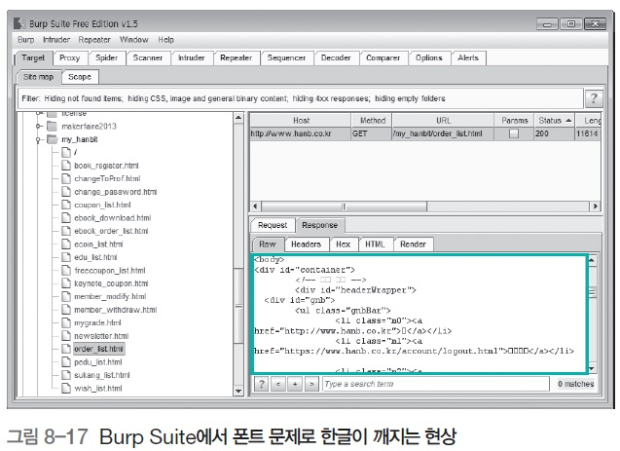
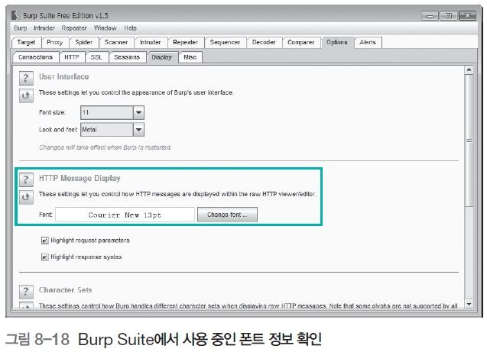
2.1 Target 기능
  [Response] 탭을 보면 한글이 모두 ‘□’로 표시되어 있음.
  [Options]-[Display] 탭 클릭 후 HTTP Message Display 항목을 보면 현재 사용
  중인 폰트 정보를 확인할 수 있음.
Page <number>

Slide 17
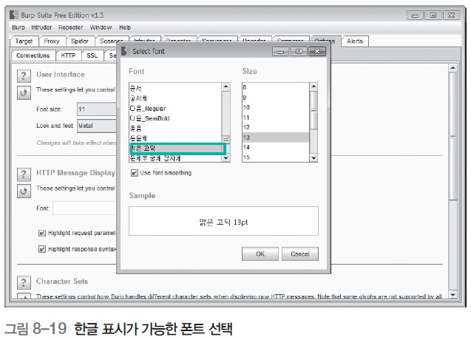
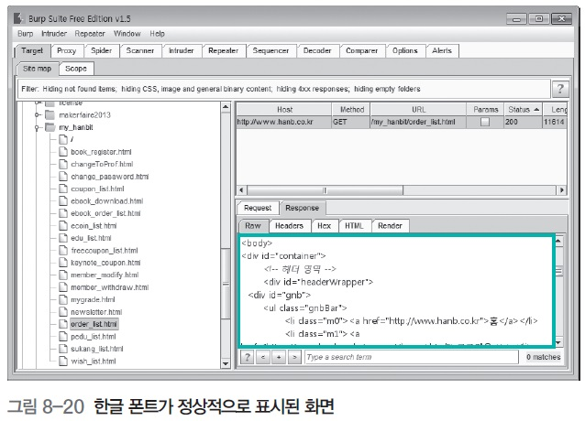
2.1 Target 기능
  <Change font>를 클릭하여 한글 표시가 가능한 폰트 선택
  한글 폰트를 선택한 후 다시 [Target]-[Response] 탭을 보면 한글이 정상적으로
  나타남.
Page <number>

Slide 18
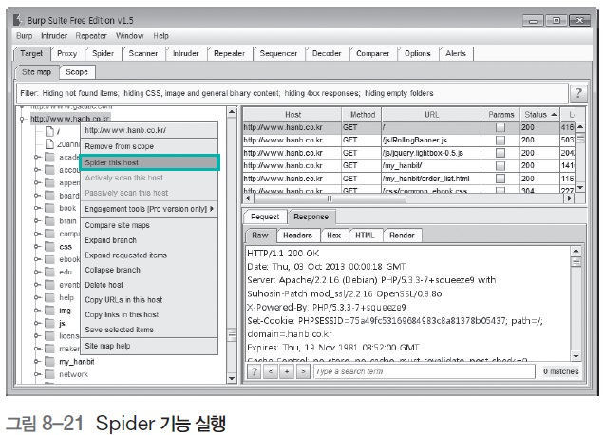
2.2 Spider 기능
Spider 기능
  해당 사이트에서 수작업으로 확인되지 않는 페이지까지 자동으로 접속하는 기능
  짧은 시간에 매우 많은 사이트에 접속하여 정보를 수집하기 때문에 금융권과 같
  이 모니터링하는 사이트의 경우는 주의가 필요함.
  Spider 기능을 실행하려면 [Target] 탭에서 원하는 호스트를 선택 후 마우스 오른
  쪽 버튼을 눌러 나타나는 메뉴에서 [Spider this host] 클릭
Page <number>

Slide 19
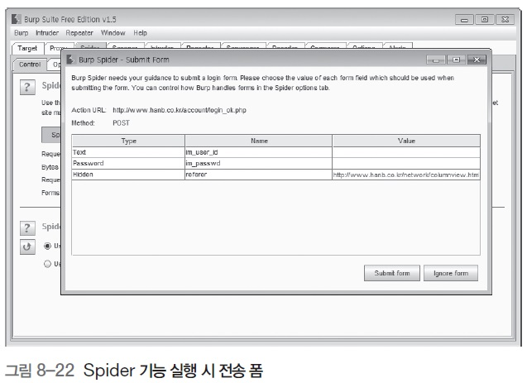
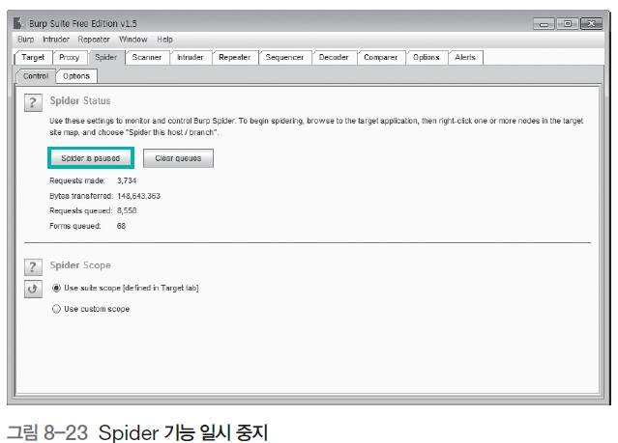
2.2 Spider 기능
Spider 기능
  사용자의 입력값을 받아서 처리하는 페이지를 조사할 때는 해당 변숫값을 입력
  하는 창이 뜸.
  중간에 기능을 멈추려면 [Spider] 탭의 <Spider is running>을 클릭하여
  <Spider is paused>로 변경
Page <number>

Slide 20
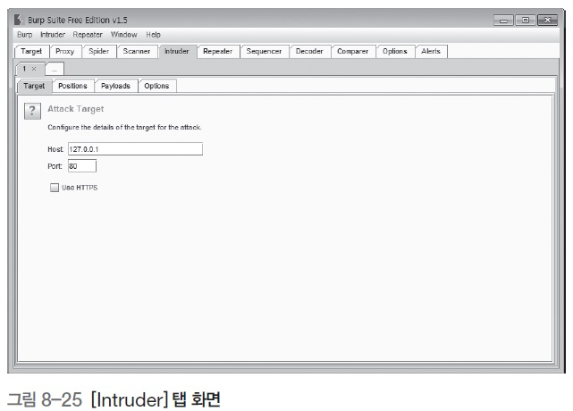
2.3 Intruder 기능
Intruder 기능
  공격자가 수작업으로 접속하여 일일이 확인하지 않아도 해당 웹 페이지에 전달
  되는 변숫값을 자동으로 생성하여 전달하도록 규칙을 만들어서 해당 페이지를
  계속 탐색하는 기능
  [Target] 탭에서 해당 URL을 클릭하여 Intruder 기능으로 보내서 이용
  [Target] : 공격 대상을 정하는 화면
  [Positions] : 어떤 변숫값을 조작할
  것인지 정하는 화면,
  [Payloads] : 변숫값의 종류와 범위
  를 선택할 수 있는 화면
Page <number>

Slide 21
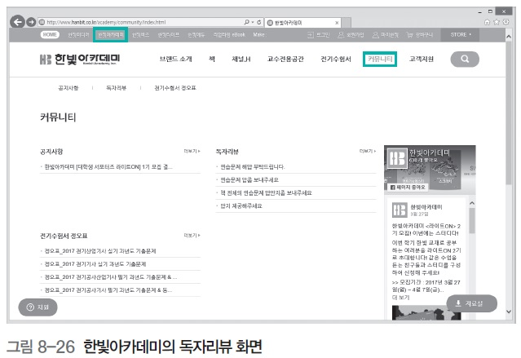
2.3 Intruder 기능
<Send to Intruder> 클릭
  한빛미디어 홈페이지의 상위 메뉴에서 [한빛아카데미]-[커뮤니티]를 눌러 [독
  자리뷰] 화면 확인
Page <number>

Slide 22
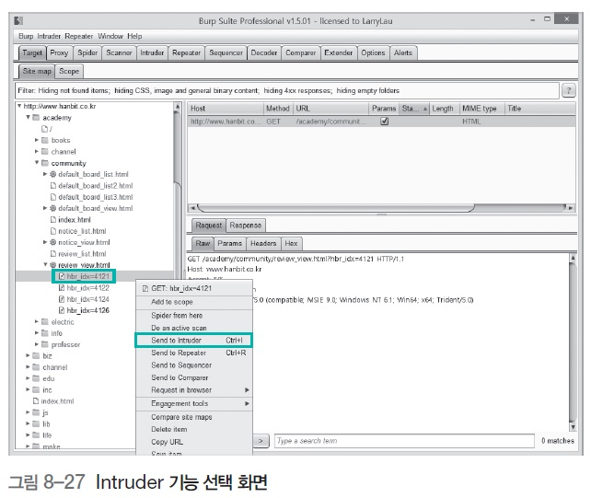
2.3 Intruder 기능
<Send to Intruder> 클릭
  [Target] 탭에서 ‘http://www.hanbit.co.kr-academy-communityreview_view.
  html-hbr_idx=4121(번호는 매번 바뀌므로 맨 위에 있는 것 선택)’을 클릭하고
  마우스 오른쪽 버튼을 눌러 <Send to Intruder>를 선택
Page <number>

Slide 23
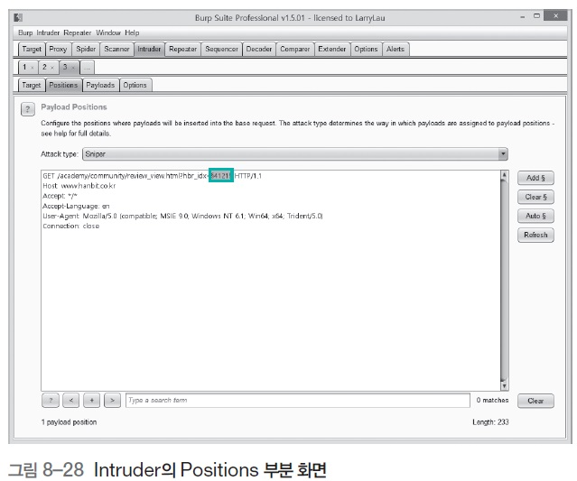
2.3 Intruder 기능
Intruder 기능의 Positions 부분 살펴보기
  [Intruder]-[Positions] 탭을 클릭하면 해당 요청 내용이 자동으로 입력되어 있음.
  변숫값 ‘4121’이 ‘$4121$’로 강조 표시된 부분은 공격자가 규칙에 의해 자동으로
  해당 값 조절 가능
Page <number>

Slide 24
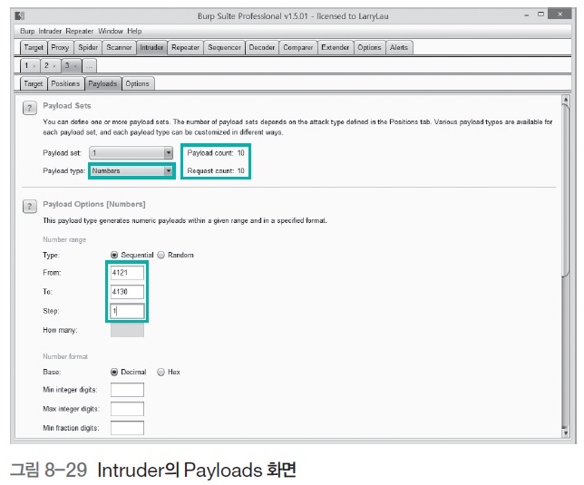
2.3 Intruder 기능
Payloads 수정
  변숫값을 4121에서 4130까지 자동으로 증가시키면서 해당 페이지의 내용을 가
  져오는 실습
  [Payloads] 탭 상단의 Payloads Sets 항목에서 다양한 페이로드 설정
Page <number>

Slide 25
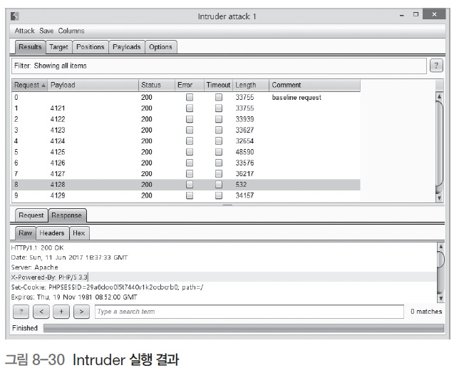
2.3 Intruder 기능
Intruder 실행
  [Intruder]-[Start attack] 메뉴를 선택 후 실행 결과 확인
Page <number>

Slide 26
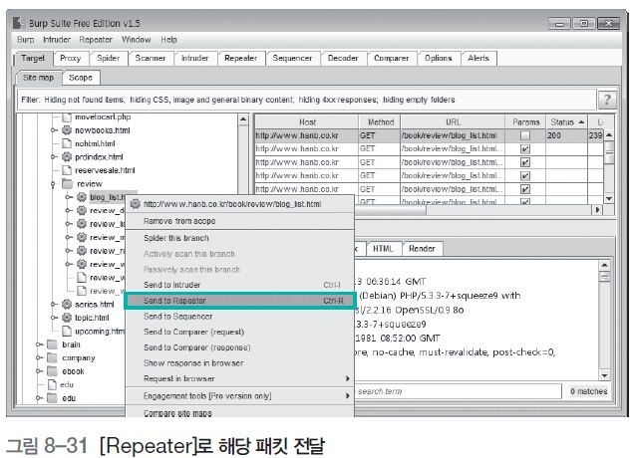
2.4 Repeater 기능
Repeater 기능
  [Target] 탭에서 특정 페이지를 클릭 후 마우스 오른쪽 버튼을 눌러 <Send to
  Repeater>를 선택하면 해당 요청을 [Repeater]로 전달
Page <number>

Slide 27
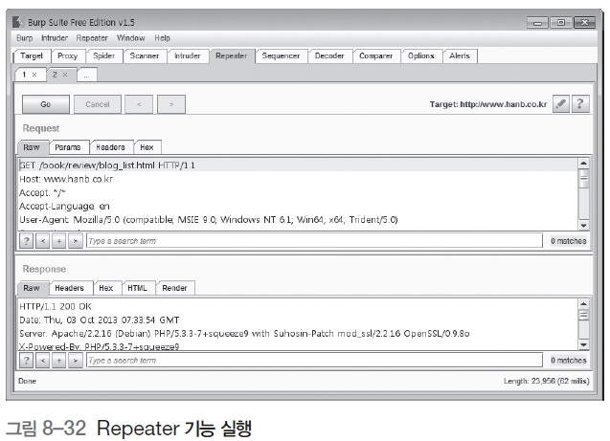
2.4 Repeater 기능
Repeater 기능
  [Repeater] 탭의 Request 항목을 보면 [Target] 탭에서 전달한 요청이 있음.
  해당 요청을 다시 전달하기 위해 <Go>를 클릭하면 Response 항목에서 결과를
  볼 수 있음.
Page <number>

Slide 28
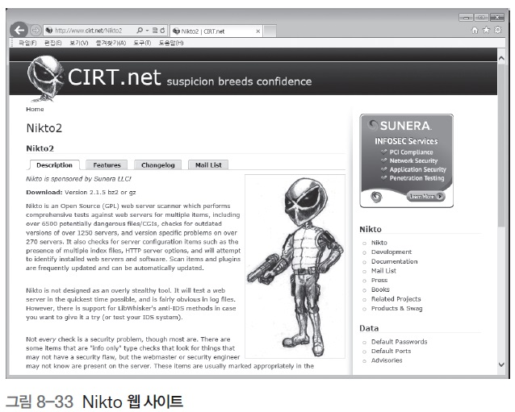
3.1 DB 기반 웹 스캐너
Nikto
  2001년 크리스 설로가 웹 서버와 애플리케이션에 있는 취약점 데이터베이스를
  만든 취약점 스캐너
  2000년대 초반에는 꽤 인기를 끌었지만 수많은 웹 취약점 스캐너가 나오면서
  인기가 조금 시들해짐.
  공식 홈페이지 : http://www.cirt.net
Page <number>

Slide 29
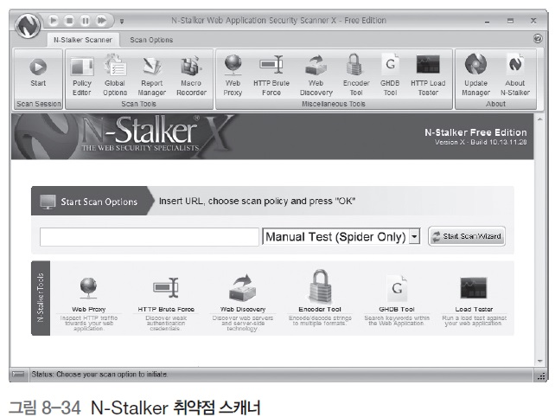
3.1 DB 기반 웹 스캐너
N-Stealth
  웹 취약점 데이터베이스를 기반으로 하는 웹 취약점 스캐너
  지금은 N-Stalker라는 이름으로 업데이트되고 있음.
  N-Stalker Free 버전 다운로드 : http://www.nstalker.com/products/editions/free
Page <number>

Slide 30
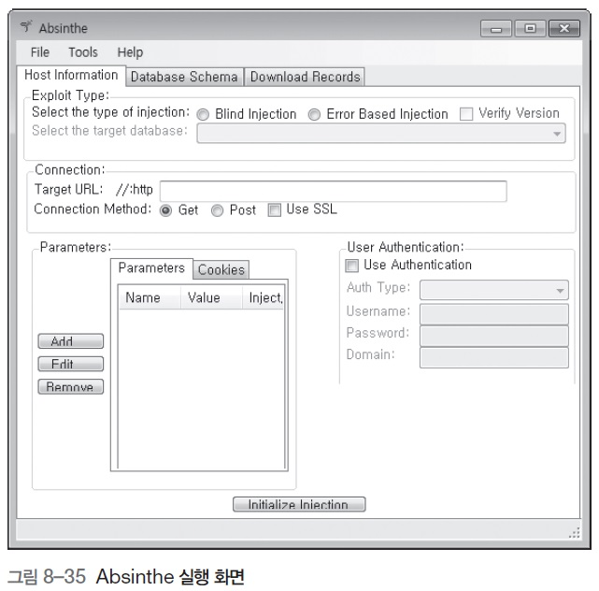
3.2 특정 웹 취약점 스캐너
Absinthe
  0x90이라는 유명한 해커 그룹에서 활동하던 너미시와 제론이 만든 SQL 인젝션
  취약점 툴
  소스포지 사이트(http://sourceforge.net/projects/absinthe)에서 다운로드
Page <number>

Slide 31
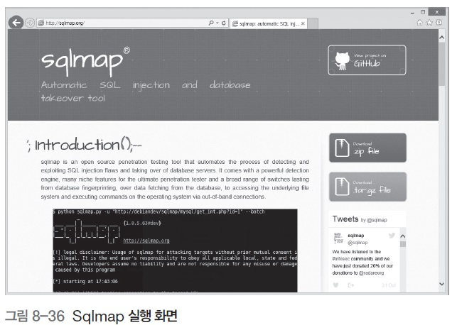
3.2 특정 웹 취약점 스캐너
Sqlmap
  오픈 소스 툴로 최근 SQL 인젝션 자동화 공격에 많이 사용되고 있음.
Page <number>

Slide 32
3.3 종합 웹 취약점 스캐너
Acunetix
  해커들이 사용하는 웹 해킹 방법으로 웹 애플리케이션의 취약점을 찾는 휴리스
  틱 웹 취약점 스캐너
  2005년 6월에 처음 발표된 이후 지금까지 지속적으로 발전하여 현재 가장 많
  이 사용되는 상용 웹 취약점 스캐너 중 하나
Page <number>

Slide 33
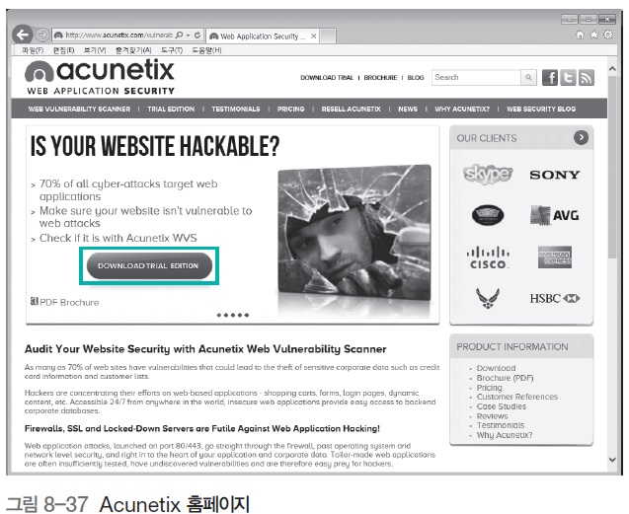
3.3 종합 웹 취약점 스캐너
데모버전 다운로드
  Acunetix 홈페이지(http://www.acunetix.com/vulnerability-scanner)에 접속
  <DOWNLOAD TRIAL EDITION>을 클릭해 정보를 입력
  이메일로 데모버전을 내려받을 수 있는 경로를 알려주므로 정확히 입력해야 함.
Page <number>

Slide 34
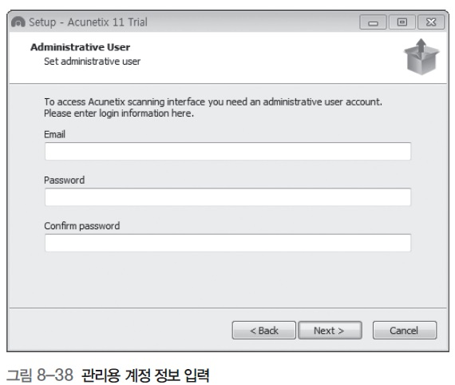
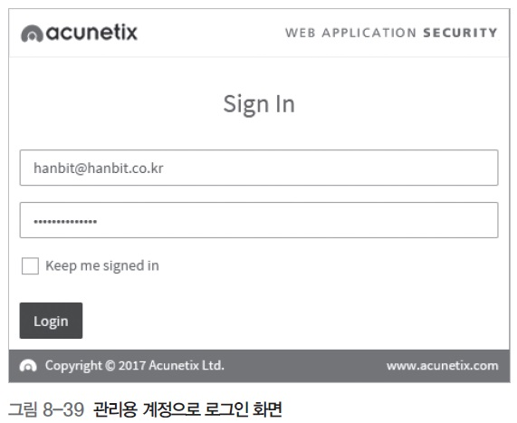
3.3 종합 웹 취약점 스캐너
Acunetix 설치
  설치 도중 관리용 계정을 요청하면 평소 사용하는 것 대신 Acunetix 관리용 계
  정과 패스워드를 새롭게 입력
  설치가 끝나면 로그인 요청 화면에 설치할 때 입력한 관리용 계정 정보 입력
Page <number>

Slide 35
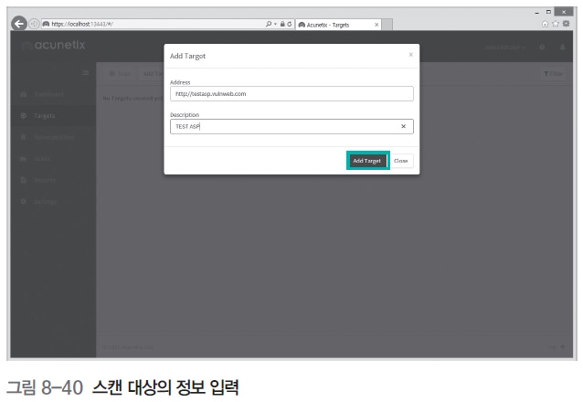
3.3 종합 웹 취약점 스캐너
Acunetix 설치
  <Create New Target>을 클릭하면 스캔 대상 정보를 입력할 창이 나타남.
  Address에 ‘http://testasp.vulnweb.com’, Description에 본인이 원하는 내용을
  입력한 후 <Add Target>을 클릭
Page <number>

Slide 36
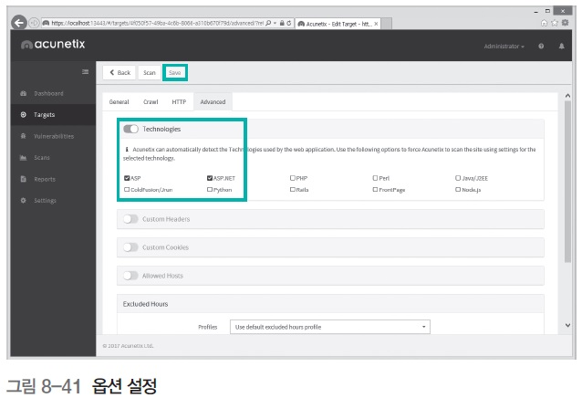
3.3 종합 웹 취약점 스캐너
Acunetix 설치
  화면 상단의 [Scan] 메뉴를 누르면 기본적인 스캔 설정 가능
  Technologies를 활성화한 다음에 ‘ASP’와 ‘ASP.NET’을 선택하고 화면 상단의
  [Save]를 누름.
Page <number>

Slide 37
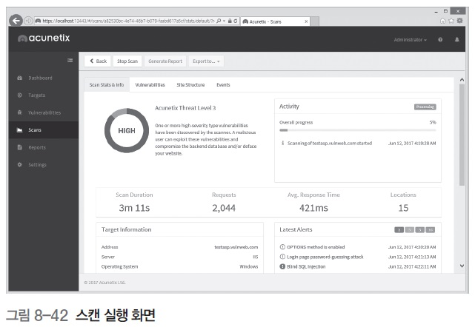
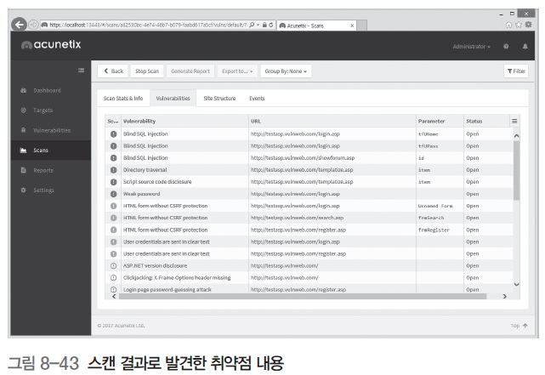
3.3 종합 웹 취약점 스캐너
Acunetix 실행 결과 분석
  저장한 후에 [Scan]을 누르면 대상 사이트에 대한 스캔 실행
  이때 [Vulnerabilities] 메뉴를 누르면 중간 스캔 결과를 볼 수 있음.
Page <number>

Slide 38
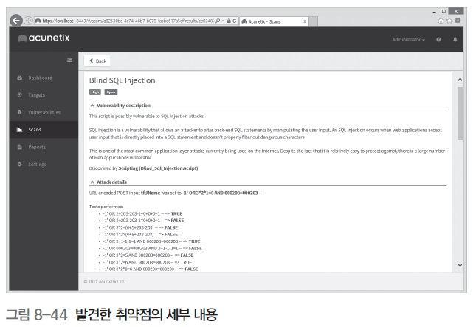
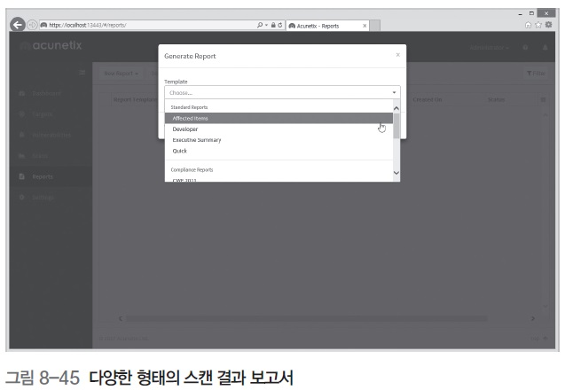
3.3 종합 웹 취약점 스캐너
Acunetix 실행 결과 분석
  특정 취약점을 선택하면 해당 취약점의 세부 내용 확인 가능
  스캔이 완료된 후 화면 왼쪽의 [Reports] 메뉴를 선택하면 다양한 형태의 보고
  서를 생성
Page <number>

Slide 39
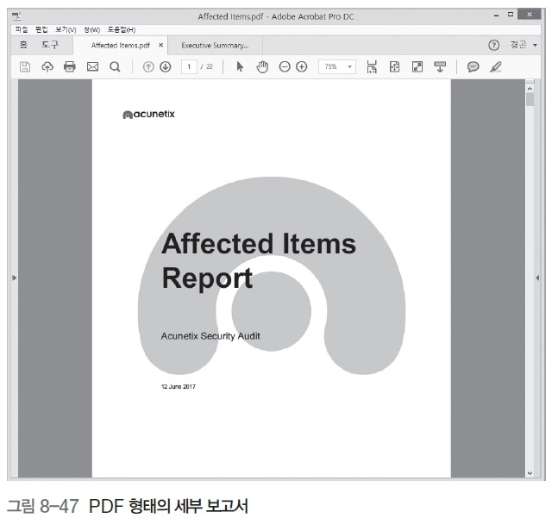
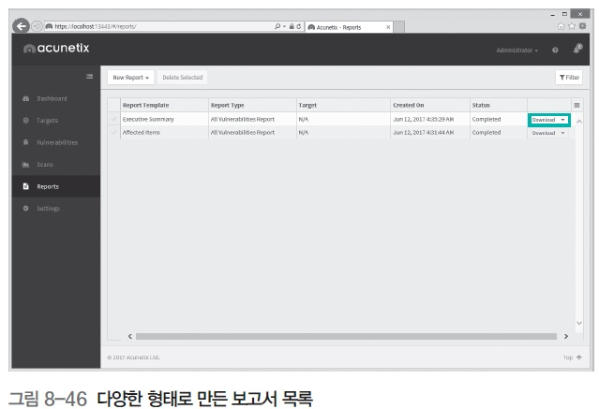
3.3 종합 웹 취약점 스캐너
Acunetix 실행 결과 분석
  생성된 보고서 목록의 가장 오른쪽에 있는 <Download>를 클릭하면 PDF 형태
  의 세부 보고서 내용을 볼 수 있음.
Page <number>

Slide 40
3.3 종합 웹 취약점 스캐너
AppScan
  워치파이어에서 만든 웹 애플리케이션 취약점 스캐너
  2007년에 IBM이 워치파이어를 인수한 후로는 IBM에서 관리
  IBM 홈페이지(http://www.ibm.com/developerworks/downloads/r/appscan)에
  서 데모버전 내려받을 수 있음.
Page <number>

